Slide 1
K E T O N Y
Karbonylové sloučeniny

Slide 2
Ketony
kyslíkaté deriváty, patří mezi karbonylové sloučeniny ( C=O), obsahují ketonickou skupinu
funkční skupina: ketonická C = O (ketoskupina) obecný vzorec : R₁ – C = O R₂

Slide 3
Názvosloví
systematický název (substituční):
název základního uhlovodíku + přípona –on
funkční názvy (zastaralé): abecedně seřazené uhlovodíkové zbytky + název keton je-li přítomna nadřazenější skupina – předpona oxo –
triviální názvy: některé vžité

Slide 4
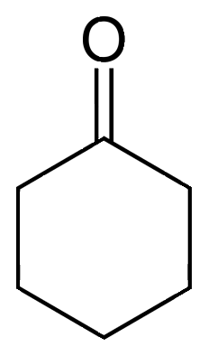
Příklady vzorců a názvů
Racionální vz. | Systematický n. | Jiný název
CH₃-CO-CH₃ | propanon | dimethylketon | aceton
CH₃COCH₂CH₃ | butanon | ethyl(methyl) keton | MEK
 | cyklohexanon | --------------------------- | ………………………………..

Slide 5
Vlastnosti
polární sloučeniny
nižší homology jsou rozpustné ve vodě a většině organických rozpouštědlech
střední a vyšší ve vodě rozpustné nejsou
nejnižší jsou těkavé kapaliny, vyšší jsou látky tuhé
některé se vyskytují v přírodě (kafr, testosteron, progesteron)
kapalná jsou výborná rozpouštědla tuků, pryskyřic

Slide 6
Chemické vlastnosti
karbonylová skupina je silně polární
má –I , –M efekt
jsou méně reaktivní než aldehydy
Oxidace
slabá neprobíhá
při silné oxidaci dochází ke štěpení, vzniká směs kyselin, pokud je jeden ze substituentů methyl, vzniká i oxid uhličitý a voda

Slide 7
ox
CH3CH2COCH2CH3 CH3COOH + CH3CH2COOH
kys.octová kys.propionová
Redukce - hydrogenací vznikají sekundární alkoholy CH3COCH3 + H2 CH3CH(OH)CH3
Aldolizace – probíhá obtížně, může smíšená s aldehydy

Slide 8
Výroba
dehydrogenací nebo oxidací sekundárních alkoholu
CH₃CH(OH) CH₃ CH₃COCH₃ + H₂ kat. ZnO, 350ºC
b) Wacker – Hoechstův způsob – oxidace alkenů
CH₃CH=CH₂ + ½ O2 CH₃COCH₃ + H₂ PdCl2 / CuCl2
c) kumenový způsob - kde jsme ho poznali? Zapište rovnicí!

Slide 9
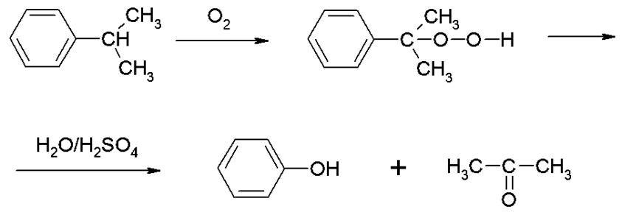
Kumenový způsob výroby fenolu
R O V N I C E

Slide 10
Zástupci
Propanon = aceton Vysoce hořlavý (F)
bezbarvá, těkavá, příjemně vonící jedovatá kapalina, rozpouští se ve vodě i v hydrofobních látkách, vzniká při hladovění a diabetes mellitus
Výroba : dehydrogenace propan-2-olu, oxidace propenu, kumenový způsob
Použití: výborné rozpouštědlo, výroba léčiv

Slide 11
(chloroform, jodoform ), organické sklo, …
Chloraceton + bromaceton – slzotvorné látky
Butanon = methylethylketon MEK – rozpouštědlo
Cyklohexanon - olejovitá kapalina, voní po mátě, rozpouští se v ethanolu i diethyléteru
Výroba: oxidace cyklohexanolu nebo cyklohexanu
Použití: výroba polyamidových vláken - Silon

Slide 12
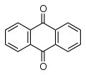
CHINONY
p-
o-
benzochinon
jsou cyklické diketony s konjugovaným řetězcem
antrachinon
přírodní deriváty mají laxativní účinky, průmyslově slouží především k výrobě barviv

Slide 13
http://www.studiumchemie.cz/video.php?id=225
Demonstrační pokus
do zkumavky nalijeme 5 ml vody
přidáme 0,5 ml acetonu a 1 ml 10% roztoku NaOH
přikapáváme roztok jódu v KI dokud se odbarvuje
zkumavku ponoříme do vody zahřáté na přibližně 60 °C
vznikají žlutavé krystalky jodoformu
pro srovnání možno použít formalín, který reakci neposkytuje

Slide 14
Zapište probíhající děj rovnicí!
ROVNICE
CH₃COCH₃ + 3I₂ + 4NaOH CH₃COONa + CHI₃ + 3 NaI + 3 H₂O
Pro pokročilé chemiky!

Slide 15
Zdroje:
JANECZKOVÁ, Anna a Pavel KLOUDA. Organická chemie. 2001. vyd. Ostrava: Pavel Klouda, 1998, 154, [1] s. ISBN 80-902-1556-4
http://cs.wikipedia.org/wiki/Aceton [5.2. 2013]
http://www.studiumchemie.cz/pokus.php?id=63 [6.2. 2013]
Úvodní obrázek:
http://officeimg.vo.msecnd.net/en-us/images/MH900439092.jpg [5.2. 2013]

